Slide 1
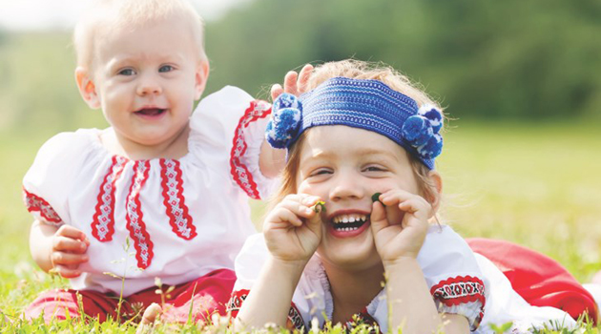
Формирование нравственно-патриотических чувств у дошкольников
Воспитатели группы
«Дельфинчики»:
Леничева О.В.
Мандыч М.В.

Slide 2
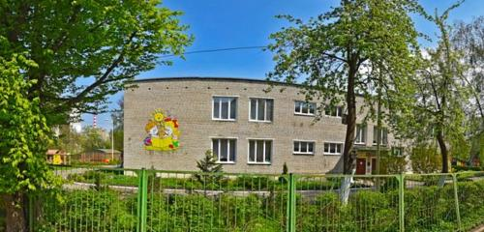
Любовь к родному краю, к родной культуре, к родному селу или городу начинается с малого – с любви к своей семье, к своему жилищу, к своему детскому саду. Постепенно расширяясь, эта любовь к родному переходит в любовь к своей стране – к ее истории, ее прошлому и настоящему». Д.С. Лихачев

Slide 3
Задачами нравственно – патриотического воспитания дошкольников являются:
формирование у ребёнка любви и привязанности к своей семье, дому, детскому саду;
формирование у детей чувства любви к своему родному краю, своей малой родине на основе приобщения к родной природе, культуре и традициям;
формирование представлений о России как о родной стране;
воспитание гражданско-патриотических чувств через изучение государственной символики;
воспитание уважения к труду, развитие чувства ответственности и гордости за достижения страны;
воспитание патриотизма, уважения к культурному прошлому России;
формирование элементарных знаний о правах человека.

Slide 4
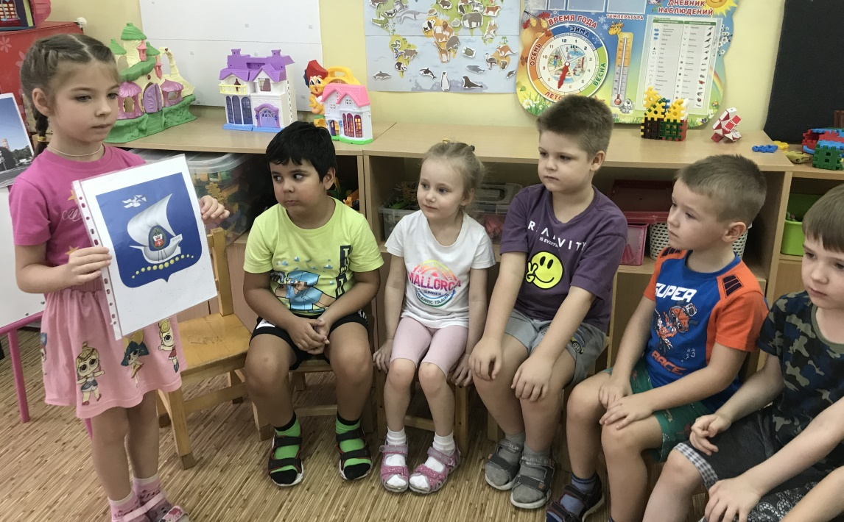
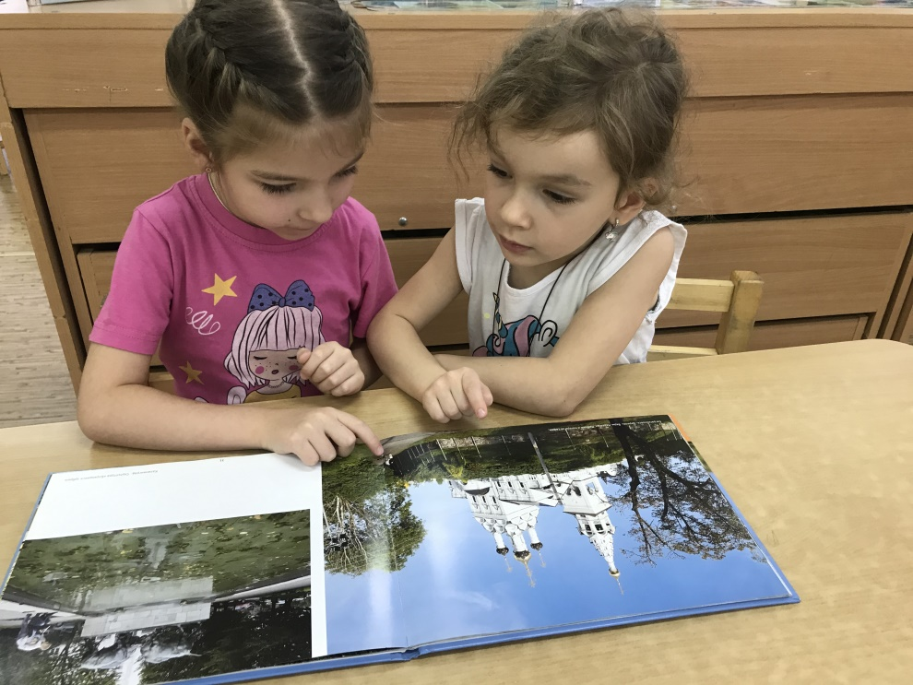
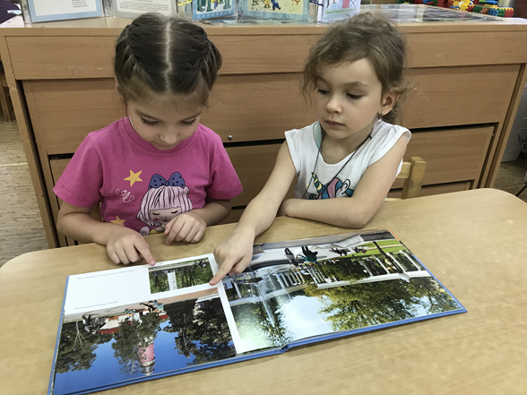
Родной город Калининград
Любовь к Родине начинается с чувства любви к своему городу

Slide 5
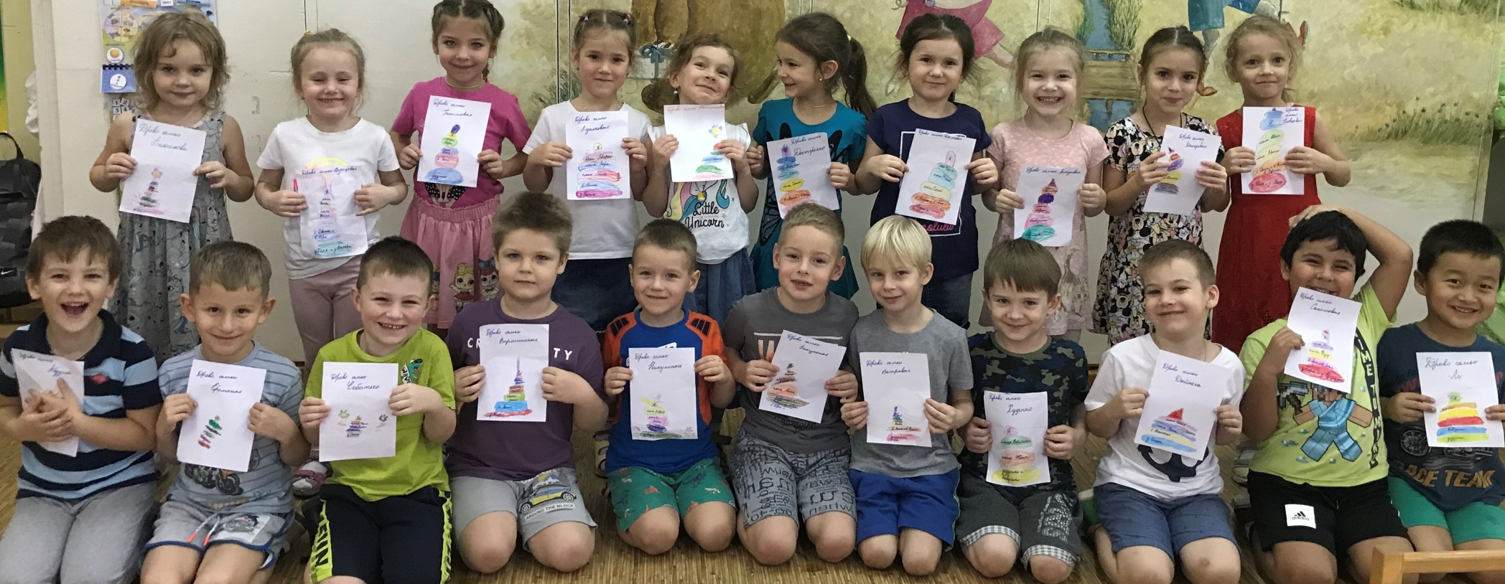
Посмотрите на меня –
На кого похожий я?
Глазки-вишни, как у мамы,
Улыбка солнечная –папы.
Цвет волос, как у дедули,
Носик точно уж бабули.
В семье каждый потрудился,
Чтобы я такой родился!
Родная семья
Мир ребенка начинается с его семьи

Slide 6
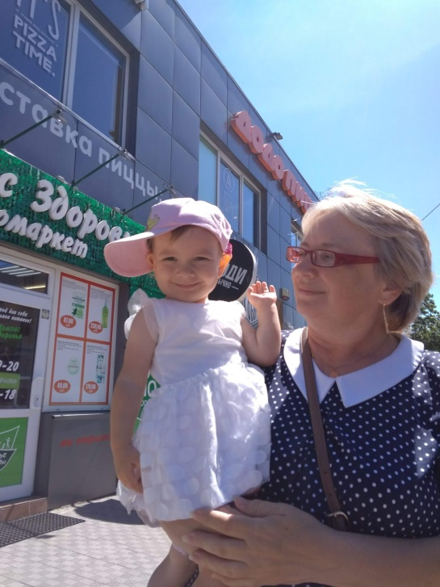
Семейные традиции
В каждой семьи свои традиции и ритуалы. У семьи Алисы есть несколько традиций:
- Тройной поцелуй: Когда провожают папу на работу, мама берет Алису на руки и получается тройной поцелуй.
- Каждые выходные встречаются с бабушкой Танюшей, также ездят в гости, ходят в кино, парк и на прогулку.
- Каждый вечер читают книгу на ночь, причем чаще Алиса выбирает, чтобы читал папа. Также Алиса любит слушать когда мама читает и взрослые книги.

Slide 7
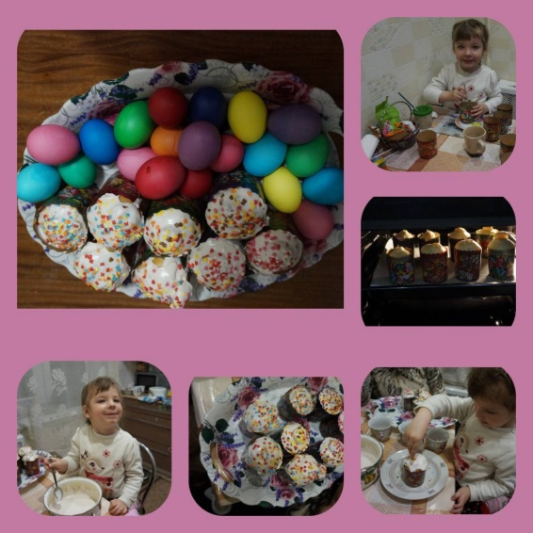
В семье Василисы много семейных традиций:
- Ежегодное посещение фестиваля фейерверков
- Пасхальная традиция
- Осенний сбор грибов
- Проводы зимы, сжигание чучела
- А также походы в парки и отмечание праздников

Slide 8
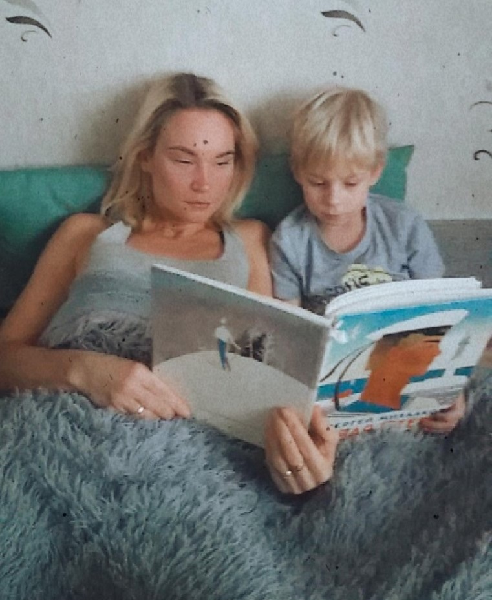
В семье Кирилла и Ангелины, обязательная традиция чтение книг перед сном. У Ангелины обязательно читает старший сын

Slide 9
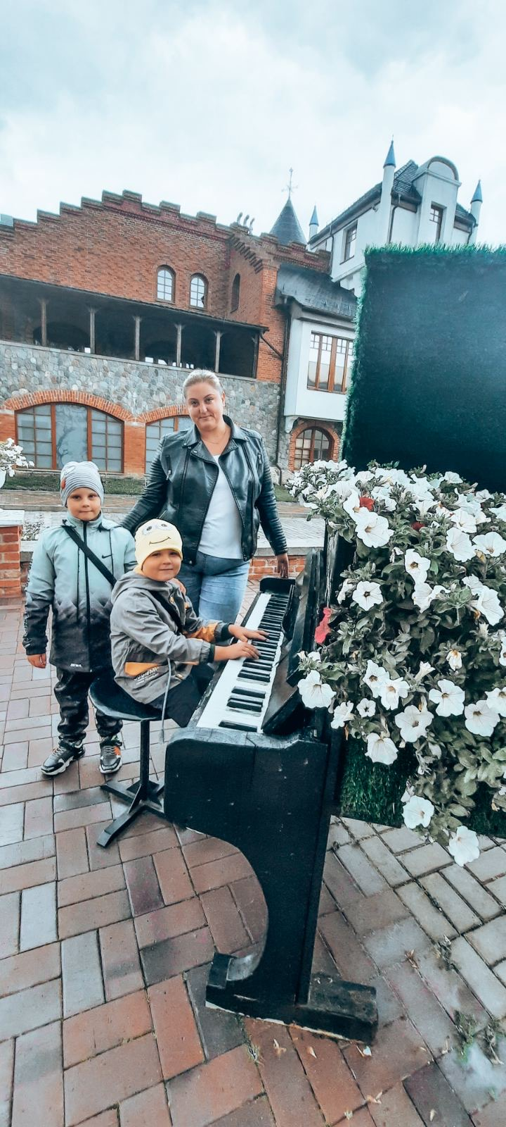
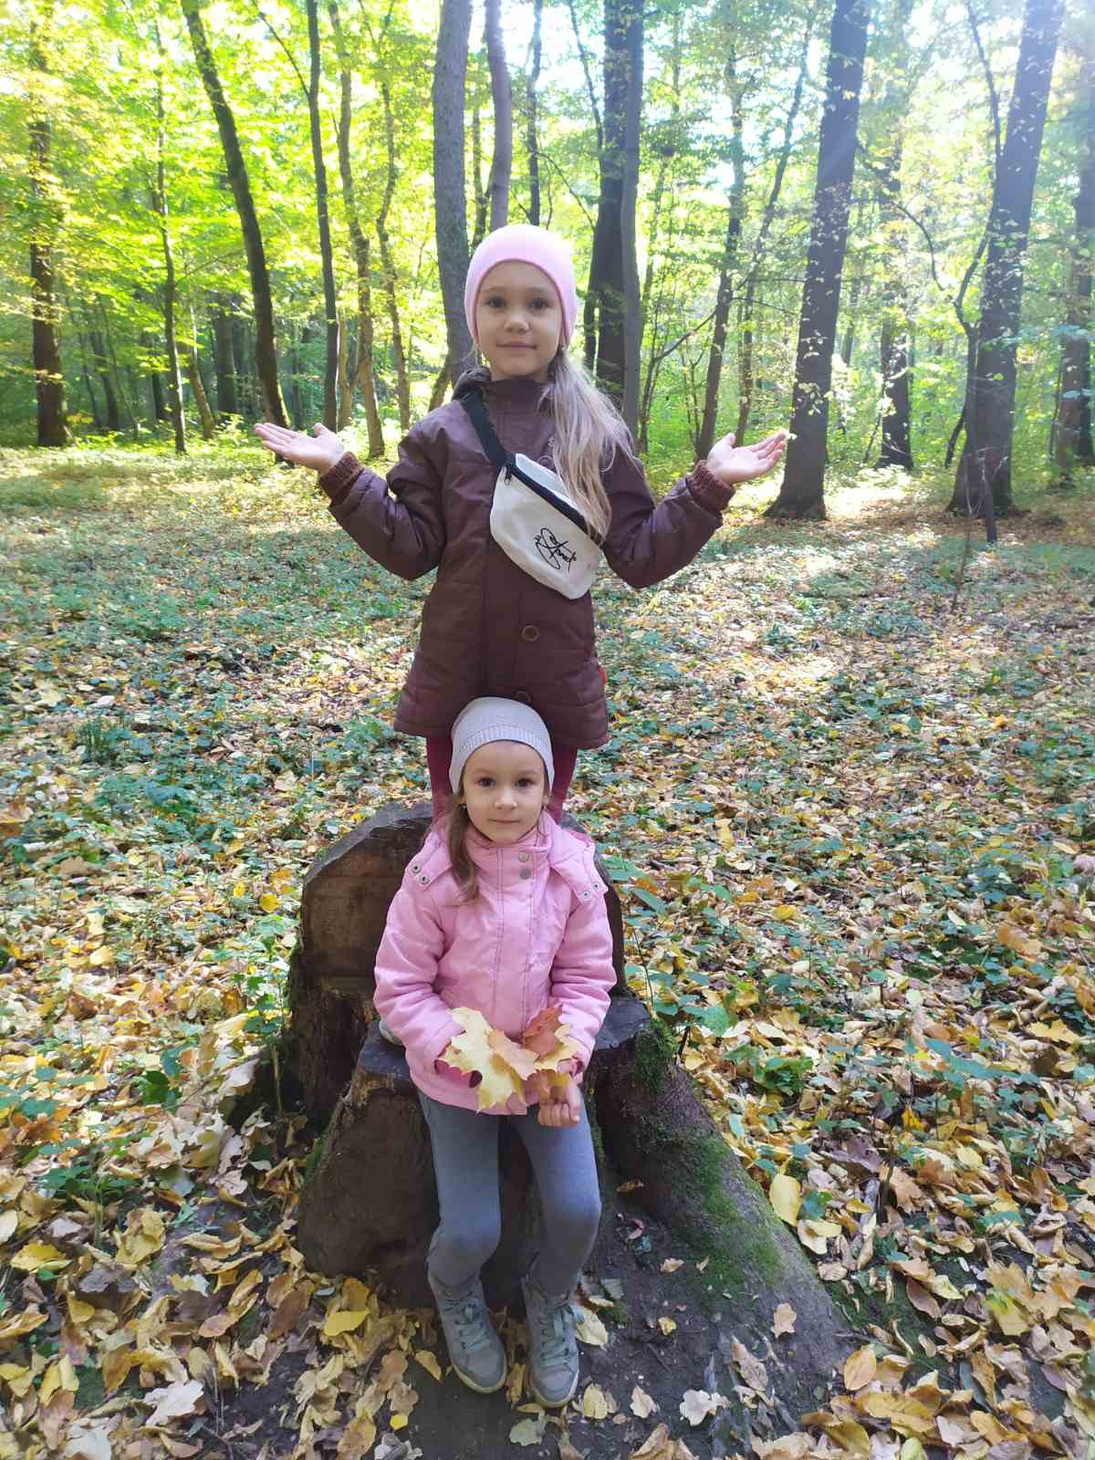
Семья Арины каждые выходные гуляют на озере и в парке, а семья Романа каждые выходные посещают интересные места и также эти семьи очень любят море.

Slide 10
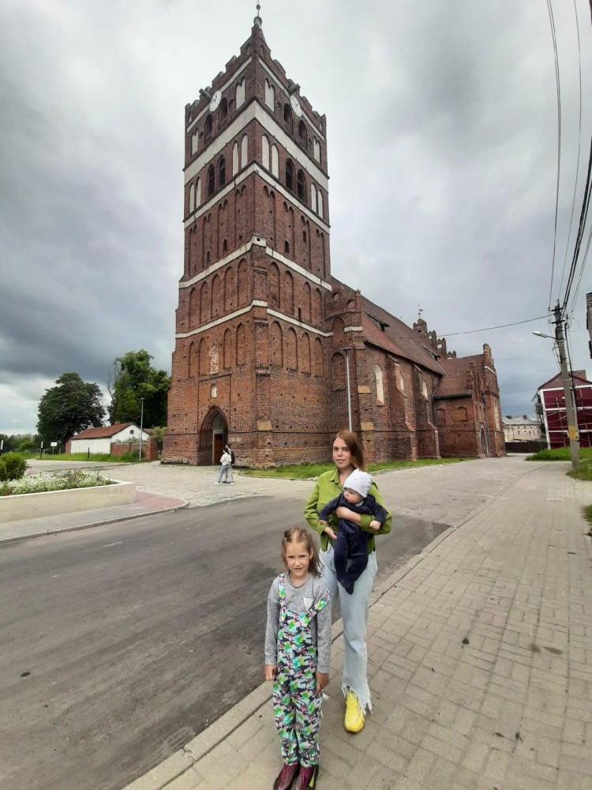
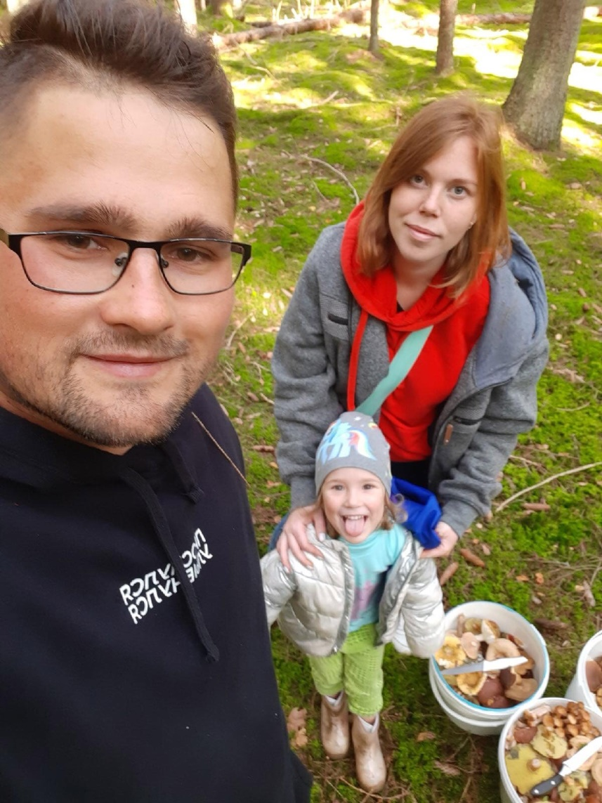
В семье Агаты существует традиция проводить выходные с семьей: выезды на море, в парк, в кафе, экскурсии по области, за грибами, также проведывают бабушек и дедушек.
Ежедневные ритуалы: всегда желать спокойной ночи и доброе утро с объятиями и поцелуями.
Также перед сном рассказывают сказку «Колобок» по ролям с измененным концом, который придумывает Агата.

Slide 11
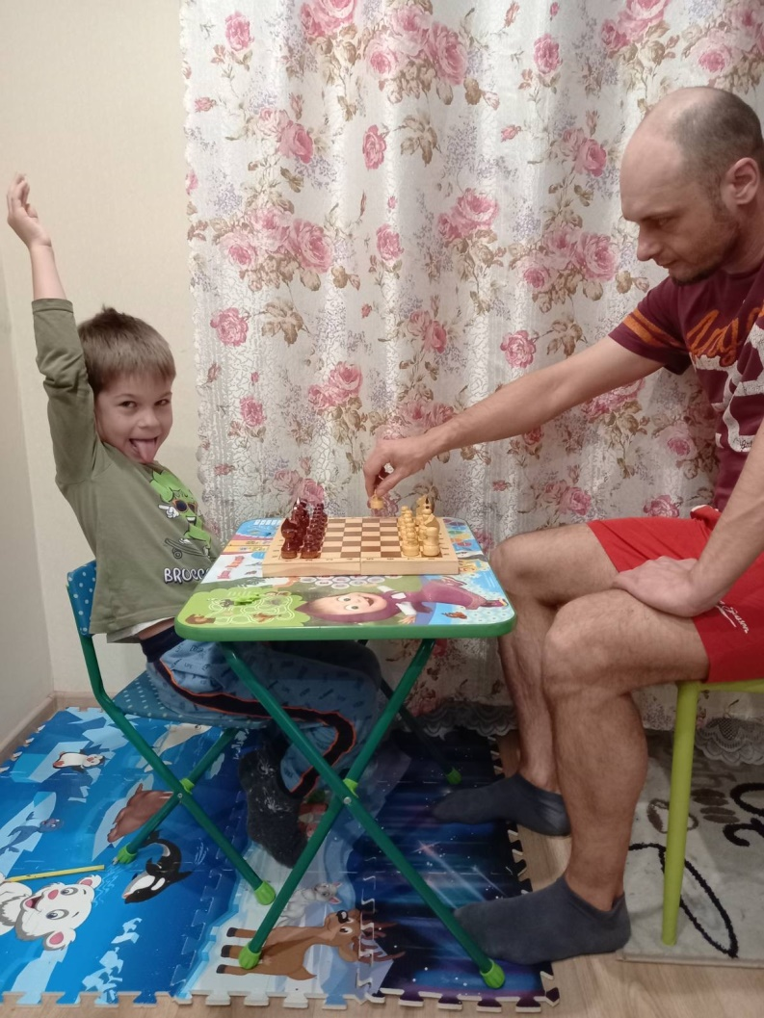
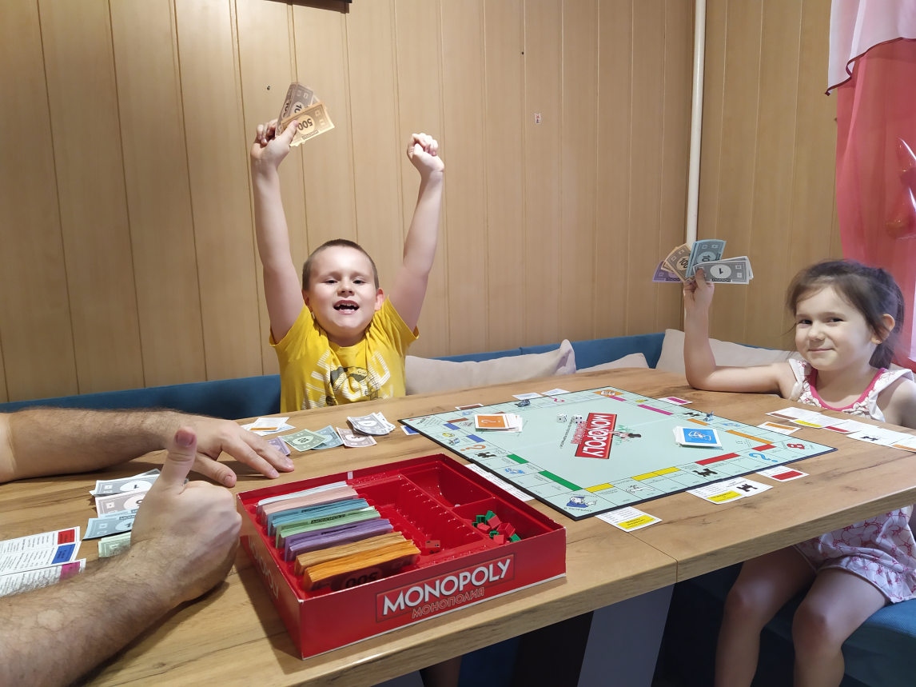
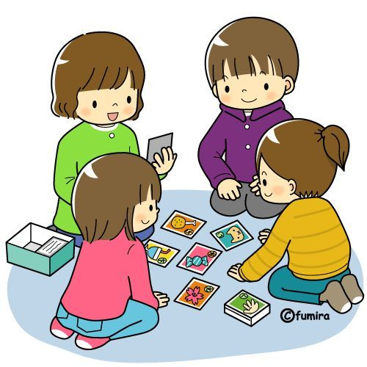
Семьи Самиры и Николая по традиции каждые выходные играют в кругу семьи в разнообразные настольные игры.

Slide 12
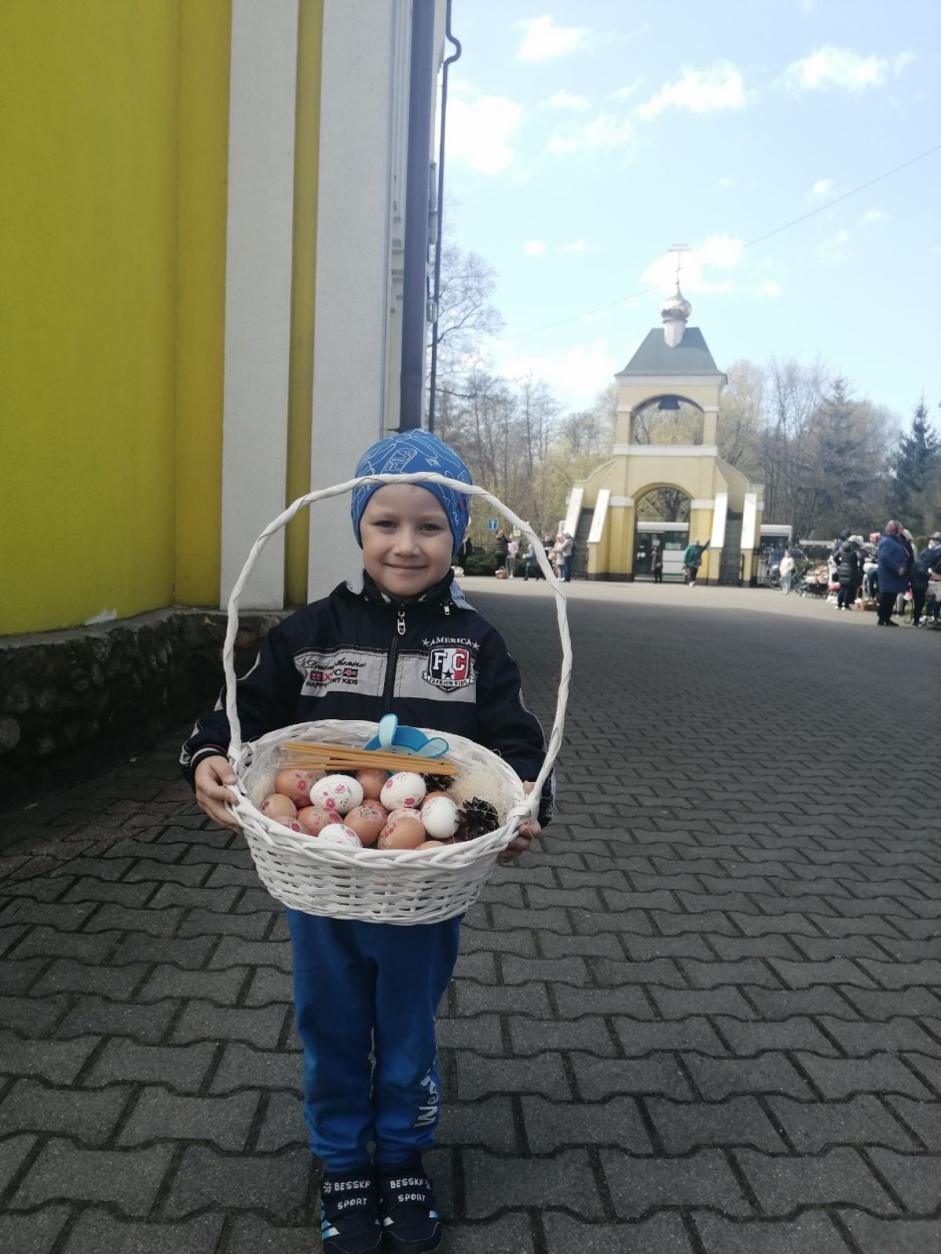
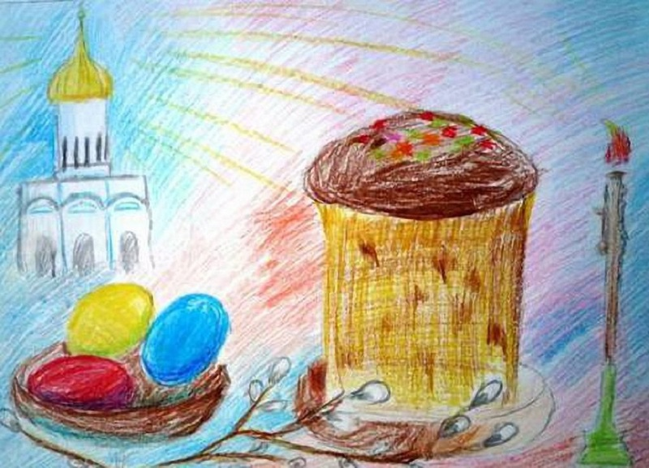
Семья Николая ежегодно ходят в
церковь на Пасху

Slide 13
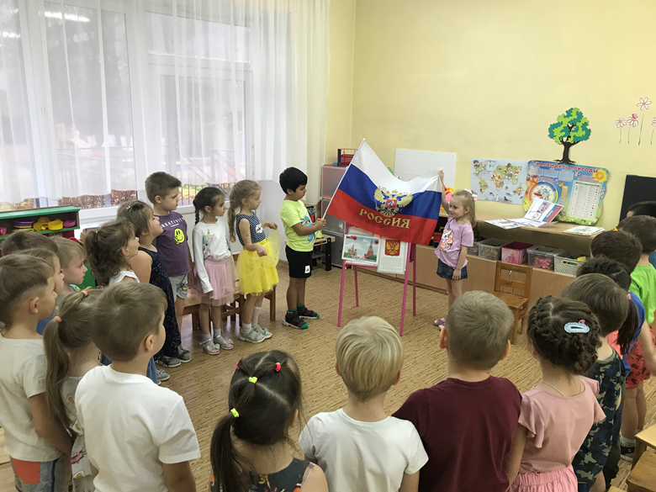
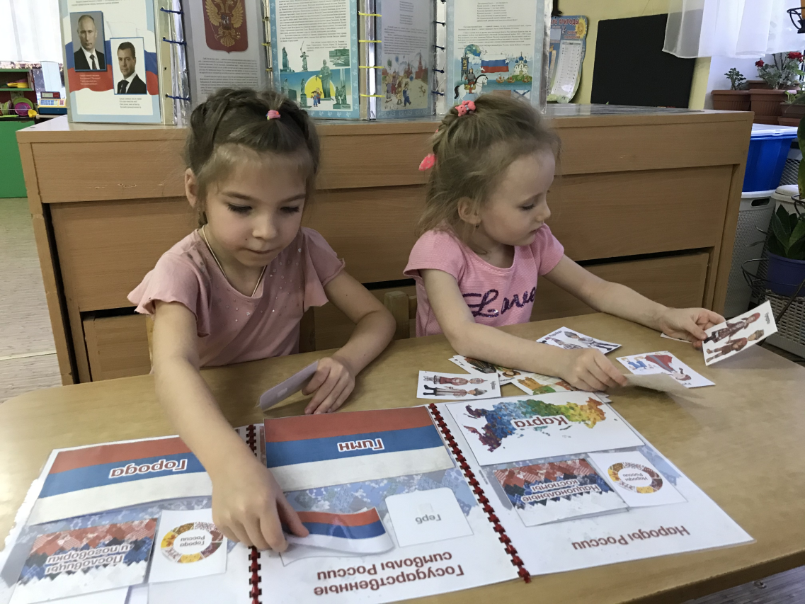
Наша родина Россия
Наша Родина – Россия!
Здесь родились мы на свет,
Нет земли для нас красивей
И любимей в мире нет!
Здесь твой дом, твоя семья,
Здесь живут твои друзья!
Должен Родину, как мать,
Ты беречь и защищать!

Slide 14
СПАСИБО ЗА ВНИМАНИЕ

